Slide 1
스마트폰, 웨어러블 기기 제스처 인식 & sensor 조사
IISL 2020.08.15 박은화, 이소윤

Slide 2
S펜 에어 액션
Galaxy note 20
Galaxy note 10
갤럭시 워치3 제스처 인식
Galaxy S9+ vs Galaxy S10+ 제스처 인식 비교
아이폰 모션 인식 기능

Slide 3























S펜 에어 액션
에어 액션이란?
S펜의 버튼을 누르거나 손에 들고 움직이는 동작을 해서 카메라, 미디어 등 다양한 앱을 제어할 수 있다.
한 번 누르기, 두 번 누르기, 수평 동작, 수직 동작, 회전 등 다양한 동작을 인식해 미리 설정한 명령을 실행한다.

Slide 4
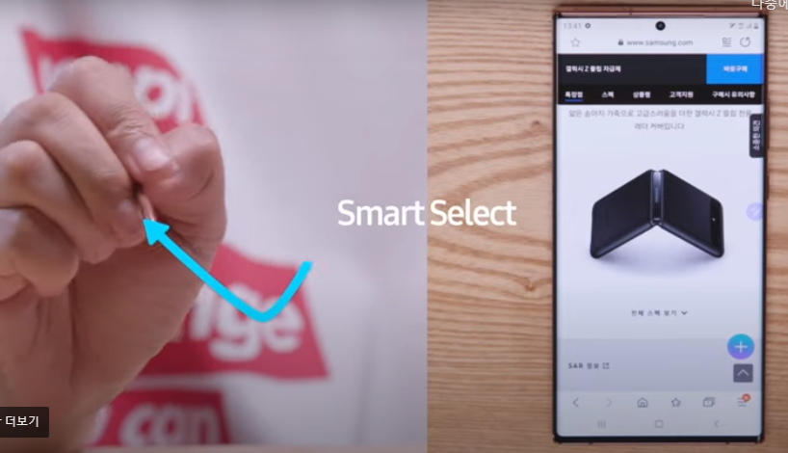
Galaxy Note 20 에어액션 (1/5)
– 노트9부터 특정 앱에서 에어액션 기능을 제공하였지만, 화면 어느 곳에서나 쓰고 싶은
고객의 니즈를 반영
Smart select (아래 꺾쇠)

Slide 5
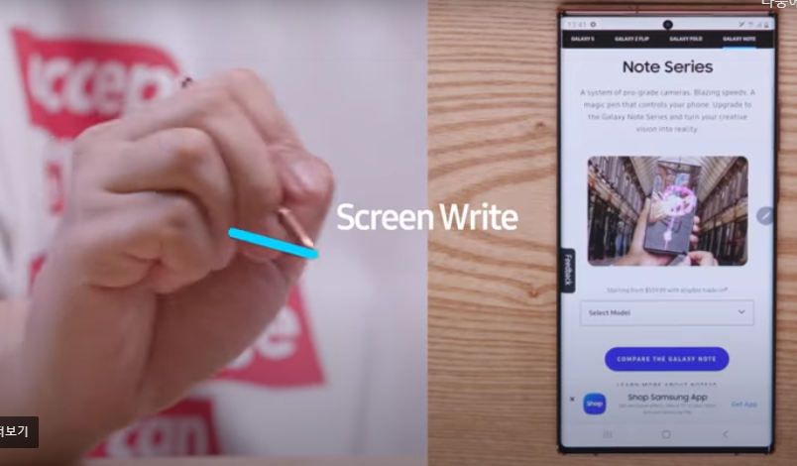
Galaxy Note 20 에어액션(2/5)
Screen Write (흔들기) – 캡쳐 후 쓰기

Slide 6
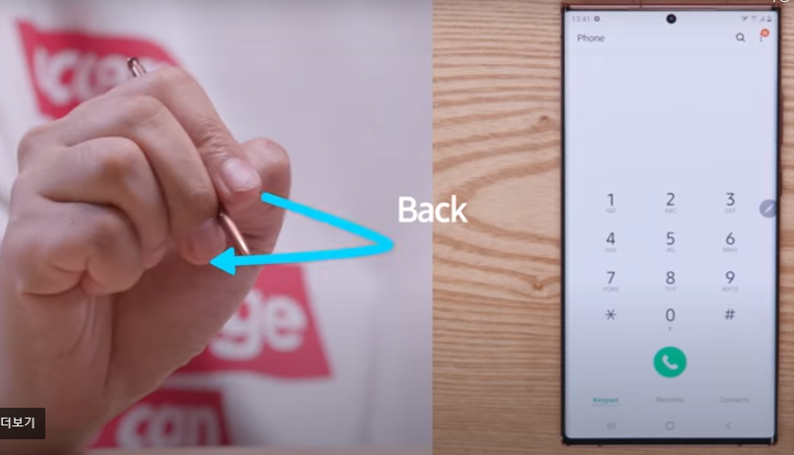
Galaxy Note 20 에어액션(3/5)
Back(왼쪽 꺾쇠) – 뒤로 가기

Slide 7
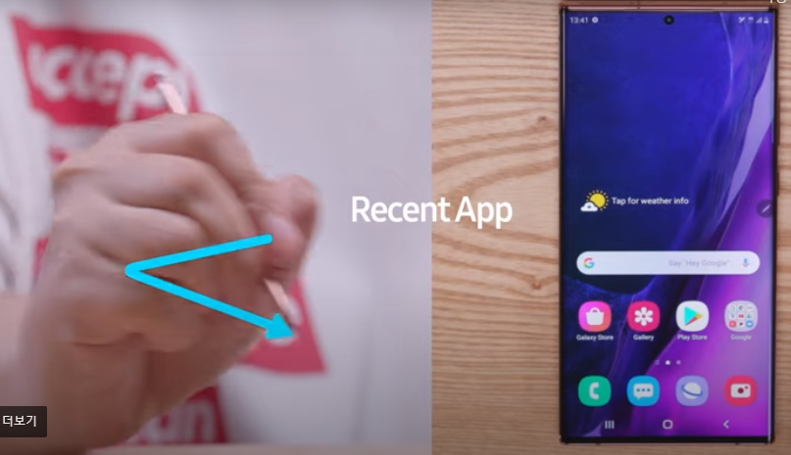
Galaxy Note 20 에어액션(4/5)
Recent App(오른쪽 꺾쇠) – 최근 사용 앱 실행

Slide 8
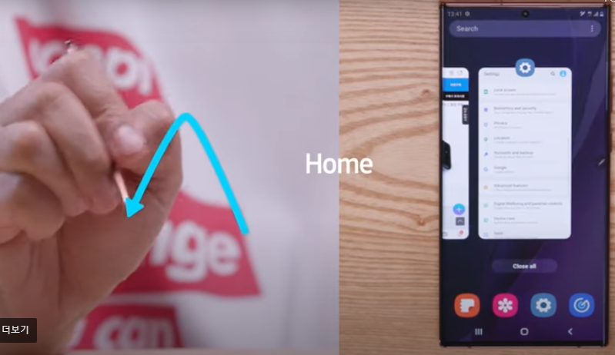
Galaxy Note 20 에어액션(5/5)
home(위쪽 꺾쇠) – 홈으로 돌아가기
https://youtu.be/8zkAwKJAWiY

Slide 9
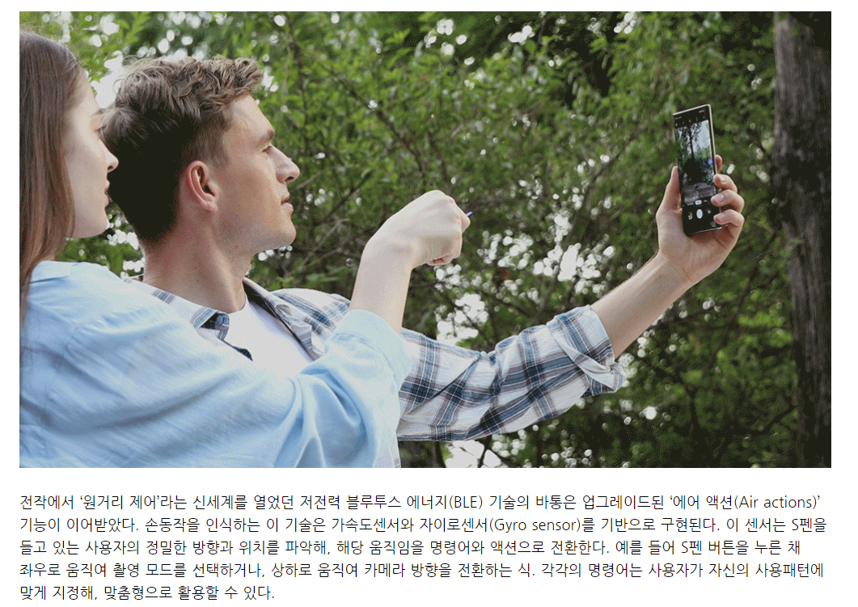
Galaxy Note 10 에어액션(1/2)
갤럭시 노트10
-버튼을 누른 채 좌우로 움직여 촬영모드, 상하로 움직여 카메라 방향 전환

Slide 10
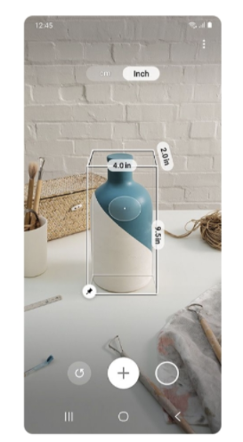
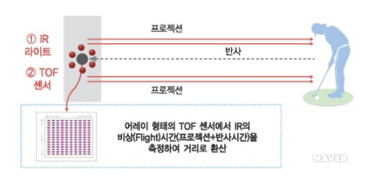
Galaxy Note 10 특이 센서
ToF 센서 :Time of Flight
현재 스마트폰에 탑재되는 ToF카메라의 활용처는 주로 AR, VR에서 사용된다.
적외선을 쏘아서 피사체를 스캔하기 때문에 3D 스캔이 가능하다.

Slide 11
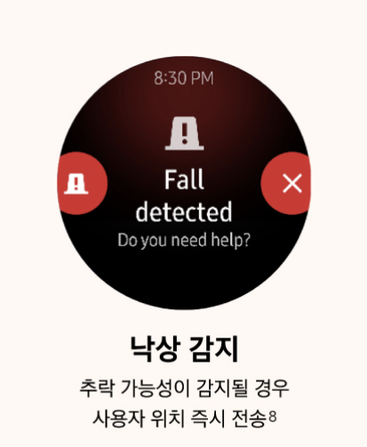
Galaxy Watch3
착용자 손 움직임을 감지해 주먹을 움켜줬다 펼치는 것으로 전화를 받을 수 있다.
받고 싶지 않은 전화는 손목을 흔들면 거부
낙상 감지 기능 : 착용자가 넘어지면 자동으로 60초 동안 알람이 울리고 아무 응답이 없으면 저장된 비상 연락처에 착용자의 위치가 찍힌 문자 메시지와 현장 소음이 담긴 5초가량의 녹음 파일이 발송

Slide 12
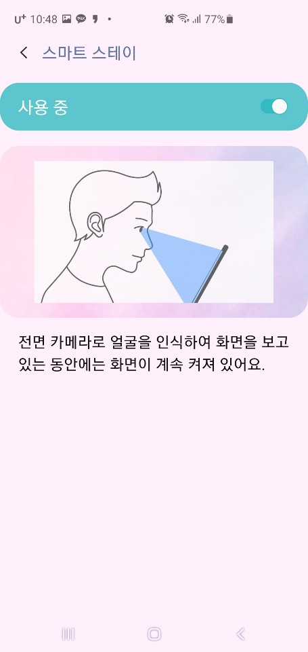
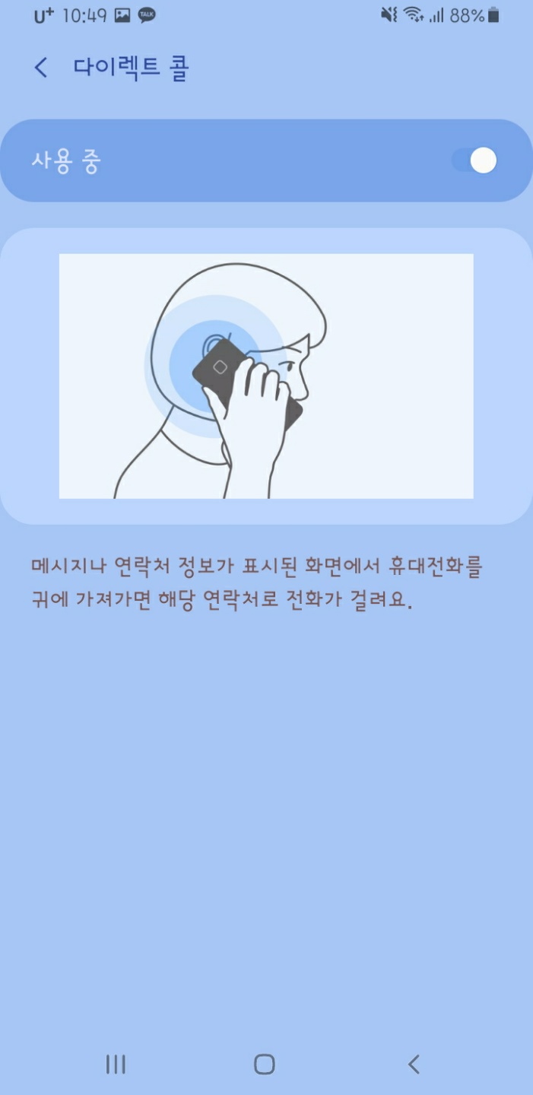
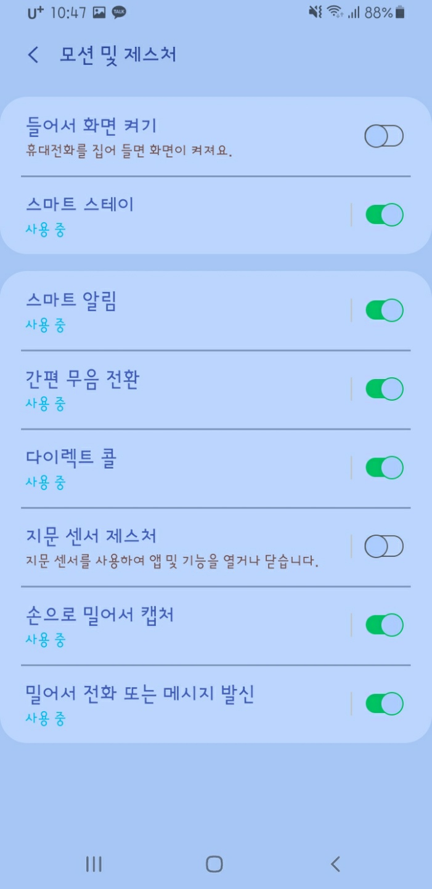
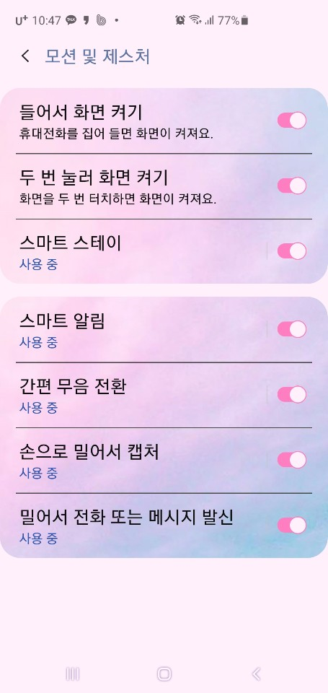
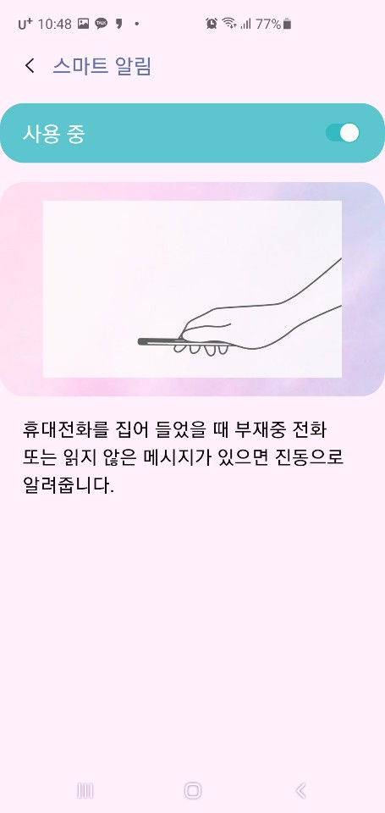
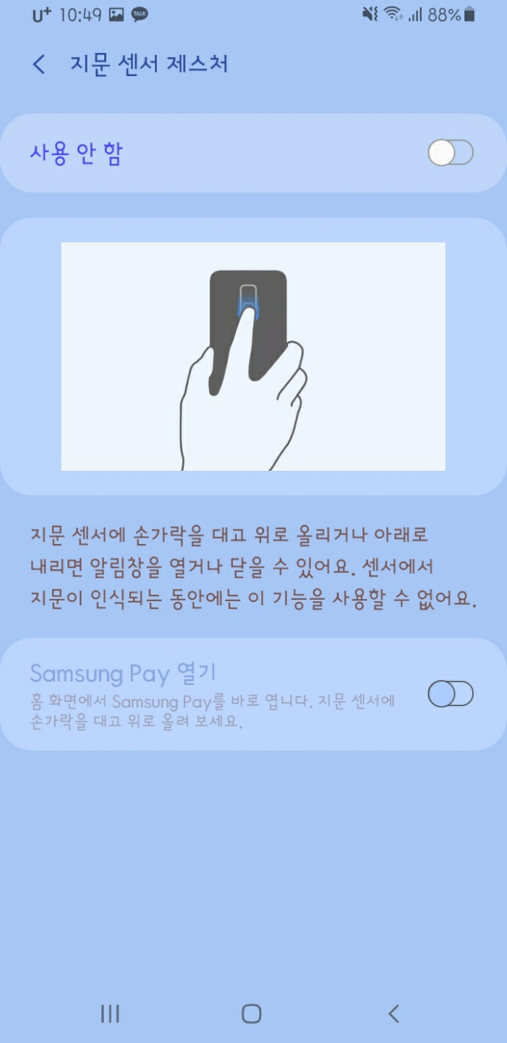
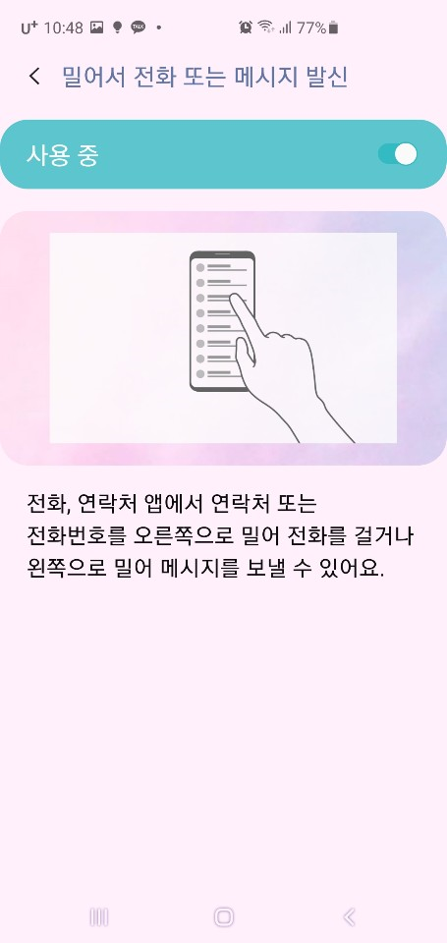
Galaxy S9+ vs Galaxy S10+ 제스처 인식 비교
스마트 스테이
갤럭시 S9+
갤럭시 S10+
다이렉트 콜
스마트 알림
지문센서 제스처
밀어서 전화 또는 메시지 발신

Slide 13
아이폰 제스처 인식 기능
들어서 깨우기
- iPhone을 들어서 화면을 바라보면 기기에서 자동으로 잠금 화면을 깨웁니다.
2. 머리를 움직이는 동작으로 작동하는 동작 인식 기능
- 터치스크린을 사용할 수 없는 장애인용 메뉴에 선택사항으로 포함된 것,
아이폰과 아이패드 전면 카메라에 의해 작동하는 이 기능은
머리를 좌우로 돌리는 동작을 인식, 기기의 작동을 제어하게 돼 있다.
EX) 예를 들어 이 기능을 켠 뒤 머리를 오른쪽 또는 왼쪽으로 돌리면
첫 화면이 나타나거나 음성 비서 기능인 [시리]를 작동시킬 수 있다.
3. Go Cam! 어플 (손을 오므렸다 펴면 작동 타이머가 작동하는 카메라)
- 삼성 galaxy 8부터 일반 카메라에서 동일 기능

